Slide 1


TRABAJO FINAL INTEGRADOR
Base de Datos I
BARANOVSKY FELIPE, PAGNUCCO MATEO
Notes:
The Big M

Slide 2
+

Slide 3
Requisito Seleccionado
[3] Las sucursales cuentan con dos laboratorios donde trabajan los investigadores. Estos no pueden trabajar en más de un laboratorio. Además se quiere tener un control de la hora y fecha en la que un empleado entra o sale del laboratorio. También, de qué uso se le da a ese laboratorio, para investigación de barbijos o para investigación de respiradores.

Slide 4
Modelo Conceptual

Slide 5
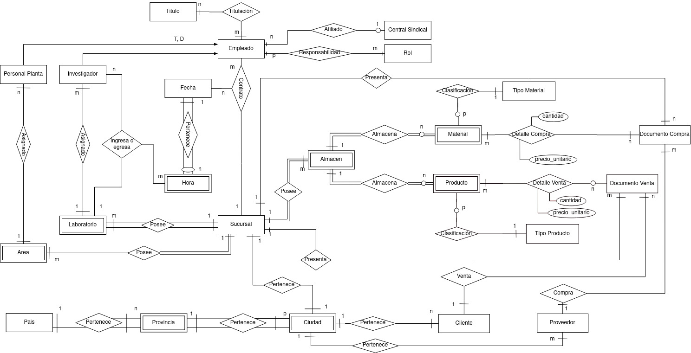

Slide 6
SUCURSAL (id-sucursal, id-pais, id-provincia, id-ciudad, sucursal, dirección, teléfono)
donde {id-ciudad, id-provincia, id-pais} referencia CIUDAD.
FECHA (fecha)
HORA (fecha, hora)
donde {fecha} referencia FECHA.
LABORATORIO (id-sucursal, id-laboratorio, uso)
donde {id-sucursal} referencia SUCURSAL.
INVESTIGADOR (id-empleado, id-laboratorio)
donde {id-empleado} referencia EMPLEADO,
donde {id-laboratorio} referencia LABORATORIO.
INGRESO-EGRESO (id-empleado, fecha, hora, id-laboratorio, id-sucursal, ingreso)
donde {id-empleado} referencia EMPLEADO,
donde {id-laboratorio, id-sucursal} referencia LABORATORIO,
donde {fecha, hora} referencia HORA.
Notes:
The elipse cowboy

Slide 7
Requisito Seleccionado
[10] Se desea conocer la información de las facturas tanto de compra como de venta. Las facturas de compra deberán contener información de la cantidad, el código del material, el código del proveedor y el precio por unidad. Por otro lado, la factura de venta tiene información de la cantidad, código de cliente, código del producto y el precio al que se lo vendió. Cabe destacar que ambas facturas contienen un código de factura, numero de factura, un código de sucursal, fecha y si se encuentran anuladas o no.

Slide 8
MATERIAL (id-almacen, id-sucursal, id-material, id-tipo-material, material, cantidad)
donde {id-almacen, id-sucursal} referencia ALMACEN,
donde {id-tipo-material} referencia TIPO-MATERIAL.
PRODUCTO (id-almacen, id-sucursal, id-producto, id-tipo-producto, producto, precio-unitario, cantidad)
donde {id-almacen, id-sucursal} referencia ALMACEN,
donde {id-tipo-producto} referencia TIPO-PRODUCTO.
TIPO-MATERIAL (id-tipo-material, tipo)
TIPO-PRODUCTO (id-tipo-producto, tipo)
DETALLE-COMPRA (id-factura-compra, id-material, id-almacen, id-sucursal cantidad, precio-unitario)
donde {id-factura-compra} referencia DOCUMENTO-COMPRA,
donde {id-material, id-almacen, id-sucursal} referencia MATERIAL.
DETALLE-VENTA (id-factura-venta, id-producto, id-almacen, id-sucursal, cantidad, precio-unitario)
donde {id-factura-venta} referencia DOCUMENTO-VENTA.
donde {id-producto, id-almacen, id-sucursal} referencia PRODUCTO.
DOCUMENTO-COMPRA (id-factura-compra, id-proveedor, id-sucursal, fecha, anulada)
donde {id-proveedor} referencia a PROVEEDOR,
donde {id-sucursal} referencia SUCURSAL.
DOCUMENTO-VENTA (id-factura-venta, id-cliente, id-sucursal, fecha, anulada)
donde {id-cliente} referencia a PROVEEDOR,
donde {id-sucursal} referencia SUCURSAL.
Notes:
The BIg M

Slide 9
Diagrama Entidad-Relación

Slide 10
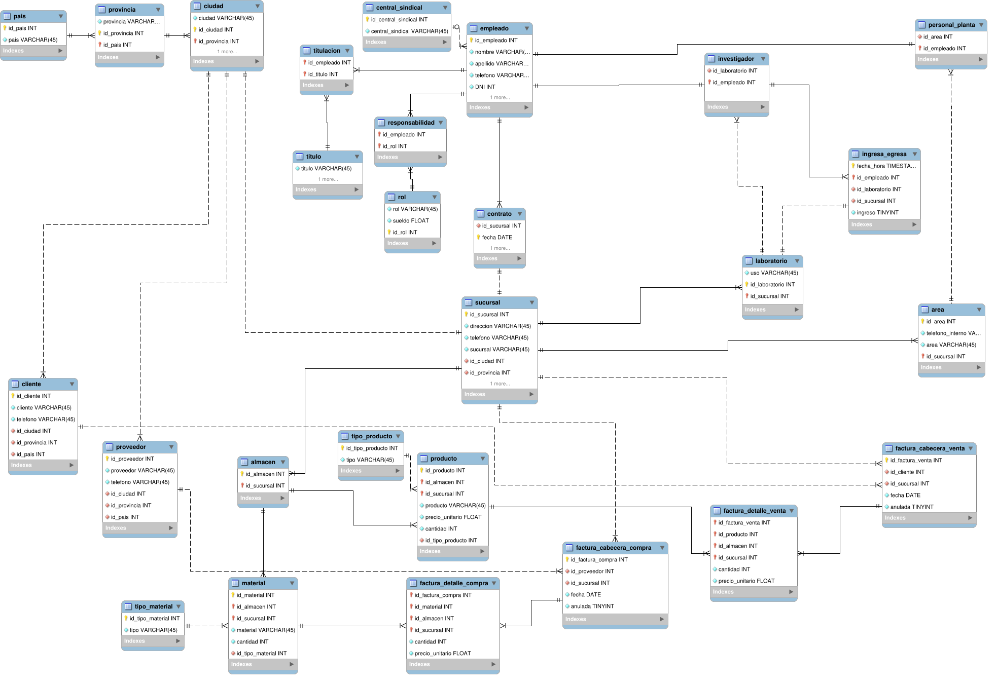

Slide 11
Consultas SQL
La empresa busca conocer su situación en cuanto a ventas. Para esto, hace un análisis de mercado y desea conocer alguna forma de obtener mayores ganancias. Se desea conocer la información del importe vendido y la cantidad vendida del producto más y menos vendido, por tipo de producto.
[Tipo, Producto, Recaudado, Cantidad_Vendida]

Slide 12
SELECT ll.* FROM (SELECT tp.tipo, prod.producto, SUM(fdv.cantidad * fdv.precio_unitario) Recaudado, SUM(fdv.cantidad) Cantidad_Vendido FROM tipo_producto tp INNER JOIN producto prod ON prod.id_tipo_producto = tp.id_tipo_producto INNER JOIN factura_detalle_venta fdv ON fdv.id_producto = prod.id_producto INNER JOIN factura_cabecera_venta fcv ON fcv.id_factura_venta = fdv.id_factura_venta WHERE fcv.anulada = 0 GROUP BY prod.producto, tp.tipo) ll INNER JOIN (SELECT Tipo, MAX(Recaudado) max, MIN(Recaudado) min FROM
(SELECT tp.tipo Tipo, prod.producto, SUM(fdv.cantidad * fdv.precio_unitario) Recaudado, SUM(fdv.cantidad) Cantidad_Vendido FROM tipo_producto tp INNER JOIN producto prod ON prod.id_tipo_producto = tp.id_tipo_producto INNER JOIN factura_detalle_venta fdv ON fdv.id_producto = prod.id_producto INNER JOIN factura_cabecera_venta fcv ON fcv.id_factura_venta = fdv.id_factura_venta WHERE fcv.anulada = 0 GROUP BY prod.producto, tp.tipo) listProd GROUP BY Tipo) maxMinTipo ON maxMinTipo.tipo = ll.tipo
AND
(ll.Recaudado = maxMinTipo.max
OR
ll.Recaudado = maxMinTipo.min);

Slide 13
SELECT ll.* FROM (SELECT tp.tipo, prod.producto, SUM(fdv.cantidad * fdv.precio_unitario) Recaudado, SUM(fdv.cantidad) Cantidad_Vendido FROM tipo_producto tp INNER JOIN producto prod ON prod.id_tipo_producto = tp.id_tipo_producto INNER JOIN factura_detalle_venta fdv ON fdv.id_producto = prod.id_producto INNER JOIN factura_cabecera_venta fcv ON fcv.id_factura_venta = fdv.id_factura_venta WHERE fcv.anulada = 0 GROUP BY prod.producto, tp.tipo) ll INNER JOIN (SELECT Tipo, MAX(Recaudado) max, MIN(Recaudado) min FROM
(SELECT tp.tipo Tipo, prod.producto, SUM(fdv.cantidad * fdv.precio_unitario) Recaudado, SUM(fdv.cantidad) Cantidad_Vendido FROM tipo_producto tp INNER JOIN producto prod ON prod.id_tipo_producto = tp.id_tipo_producto INNER JOIN factura_detalle_venta fdv ON fdv.id_producto = prod.id_producto INNER JOIN factura_cabecera_venta fcv ON fcv.id_factura_venta = fdv.id_factura_venta WHERE fcv.anulada = 0 GROUP BY prod.producto, tp.tipo) listProd GROUP BY Tipo) maxMinTipo ON maxMinTipo.tipo = ll.tipo
AND
(ll.Recaudado = maxMinTipo.max
OR
ll.Recaudado = maxMinTipo.min);

Slide 14
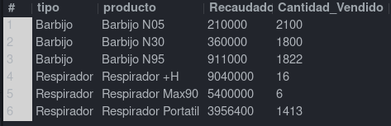

Slide 15
SELECT ll.* FROM (SELECT tp.tipo, prod.producto, SUM(fdv.cantidad * fdv.precio_unitario) Recaudado, SUM(fdv.cantidad) Cantidad_Vendido FROM tipo_producto tp INNER JOIN producto prod ON prod.id_tipo_producto = tp.id_tipo_producto INNER JOIN factura_detalle_venta fdv ON fdv.id_producto = prod.id_producto INNER JOIN factura_cabecera_venta fcv ON fcv.id_factura_venta = fdv.id_factura_venta WHERE fcv.anulada = 0 GROUP BY prod.producto, tp.tipo) ll INNER JOIN (SELECT Tipo, MAX(Recaudado) max, MIN(Recaudado) min FROM
(SELECT tp.tipo Tipo, prod.producto, SUM(fdv.cantidad * fdv.precio_unitario) Recaudado, SUM(fdv.cantidad) Cantidad_Vendido FROM tipo_producto tp INNER JOIN producto prod ON prod.id_tipo_producto = tp.id_tipo_producto INNER JOIN factura_detalle_venta fdv ON fdv.id_producto = prod.id_producto INNER JOIN factura_cabecera_venta fcv ON fcv.id_factura_venta = fdv.id_factura_venta WHERE fcv.anulada = 0 GROUP BY prod.producto, tp.tipo) listProd GROUP BY Tipo) maxMinTipo ON maxMinTipo.tipo = ll.tipo
AND
(ll.Recaudado = maxMinTipo.max
OR
ll.Recaudado = maxMinTipo.min);

Slide 16
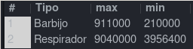

Slide 17
SELECT ll.* FROM (SELECT tp.tipo, prod.producto, SUM(fdv.cantidad * fdv.precio_unitario) Recaudado, SUM(fdv.cantidad) Cantidad_Vendido FROM tipo_producto tp INNER JOIN producto prod ON prod.id_tipo_producto = tp.id_tipo_producto INNER JOIN factura_detalle_venta fdv ON fdv.id_producto = prod.id_producto INNER JOIN factura_cabecera_venta fcv ON fcv.id_factura_venta = fdv.id_factura_venta WHERE fcv.anulada = 0 GROUP BY prod.producto, tp.tipo) ll INNER JOIN (SELECT Tipo, MAX(Recaudado) max, MIN(Recaudado) min FROM
(SELECT tp.tipo Tipo, prod.producto, SUM(fdv.cantidad * fdv.precio_unitario) Recaudado, SUM(fdv.cantidad) Cantidad_Vendido FROM tipo_producto tp INNER JOIN producto prod ON prod.id_tipo_producto = tp.id_tipo_producto INNER JOIN factura_detalle_venta fdv ON fdv.id_producto = prod.id_producto INNER JOIN factura_cabecera_venta fcv ON fcv.id_factura_venta = fdv.id_factura_venta WHERE fcv.anulada = 0 GROUP BY prod.producto, tp.tipo) listProd GROUP BY Tipo) maxMinTipo ON maxMinTipo.tipo = ll.tipo
AND
(ll.Recaudado = maxMinTipo.max
OR
ll.Recaudado = maxMinTipo.min);

Slide 18
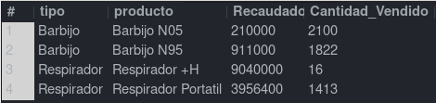
INNER JOIN ON tipo = Tipo AND (Recaudado = min OR Recaudado = max)

Slide 19
Consultas SQL
La empresa necesita conocer el rendimiento de las ventas, para esto quiere comparar las ventas obtenidas con el promedio de todas sus ventas y ver si vendió por debajo o por encima de este. Para esto desea conocer, ordenados por fechas, los importes obtenidos esa fecha, el importe promedio y la diferencia entre el importe de la fecha correspondiente y el importe promedio.

Slide 20
SELECT fcv.fecha Fecha, SUM(fdv.cantidad * fdv.precio_unitario) Importe, @prom := (SELECT TRUNCATE(AVG(fdv.cantidad * fdv.precio_unitario), 3) PromedioVentas FROM factura_detalle_venta fdv INNER JOIN factura_cabecera_venta fcv ON fdv.id_factura_venta = fcv.id_factura_venta WHERE fcv.anulada = 0) Promedio, TRUNCATE((SUM(fdv.cantidad * fdv.precio_unitario) - @prom), 3) Diferencia FROM factura_detalle_venta fdv INNER JOIN factura_cabecera_venta fcv ON fdv.id_factura_venta = fcv.id_factura_venta WHERE fcv.anulada = 0 GROUP BY Fecha ORDER BY fcv.fecha;

Slide 21
SELECT fcv.fecha Fecha, SUM(fdv.cantidad * fdv.precio_unitario) Importe, @prom := (SELECT TRUNCATE(AVG(fdv.cantidad * fdv.precio_unitario), 3) PromedioVentas FROM factura_detalle_venta fdv INNER JOIN factura_cabecera_venta fcv ON fdv.id_factura_venta = fcv.id_factura_venta WHERE fcv.anulada = 0) Promedio, TRUNCATE((SUM(fdv.cantidad * fdv.precio_unitario) - @prom), 3) Diferencia FROM factura_detalle_venta fdv INNER JOIN factura_cabecera_venta fcv ON fdv.id_factura_venta = fcv.id_factura_venta WHERE fcv.anulada = 0 GROUP BY Fecha ORDER BY fcv.fecha;

Slide 22
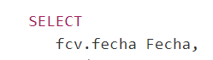
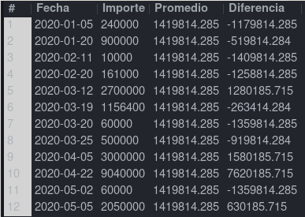

Slide 23
SELECT fcv.fecha Fecha, SUM(fdv.cantidad * fdv.precio_unitario) Importe, @prom := (SELECT TRUNCATE(AVG(fdv.cantidad * fdv.precio_unitario), 3) PromedioVentas FROM factura_detalle_venta fdv INNER JOIN factura_cabecera_venta fcv ON fdv.id_factura_venta = fcv.id_factura_venta WHERE fcv.anulada = 0) Promedio, TRUNCATE((SUM(fdv.cantidad * fdv.precio_unitario) - @prom), 3) Diferencia FROM factura_detalle_venta fdv INNER JOIN factura_cabecera_venta fcv ON fdv.id_factura_venta = fcv.id_factura_venta WHERE fcv.anulada = 0 GROUP BY Fecha ORDER BY fcv.fecha;

Slide 24
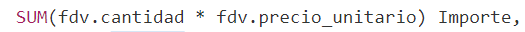

Slide 25
SELECT fcv.fecha Fecha, SUM(fdv.cantidad * fdv.precio_unitario) Importe, @prom := (SELECT TRUNCATE(AVG(fdv.cantidad * fdv.precio_unitario), 3) PromedioVentas FROM factura_detalle_venta fdv INNER JOIN factura_cabecera_venta fcv ON fdv.id_factura_venta = fcv.id_factura_venta WHERE fcv.anulada = 0) Promedio, TRUNCATE((SUM(fdv.cantidad * fdv.precio_unitario) - @prom), 3) Diferencia FROM factura_detalle_venta fdv INNER JOIN factura_cabecera_venta fcv ON fdv.id_factura_venta = fcv.id_factura_venta WHERE fcv.anulada = 0 GROUP BY Fecha ORDER BY fcv.fecha;

Slide 26

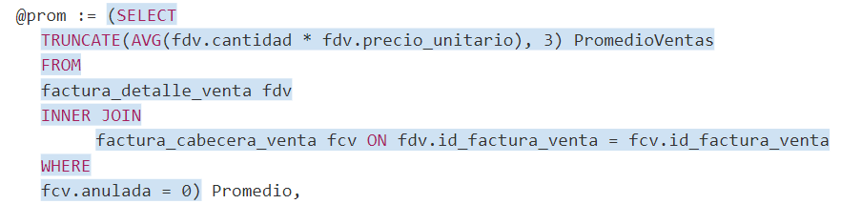

Slide 27
SELECT fcv.fecha Fecha, SUM(fdv.cantidad * fdv.precio_unitario) Importe, @prom := (SELECT TRUNCATE(AVG(fdv.cantidad * fdv.precio_unitario), 3) PromedioVentas FROM factura_detalle_venta fdv INNER JOIN factura_cabecera_venta fcv ON fdv.id_factura_venta = fcv.id_factura_venta WHERE fcv.anulada = 0) Promedio, TRUNCATE((SUM(fdv.cantidad * fdv.precio_unitario) - @prom), 3) Diferencia FROM factura_detalle_venta fdv INNER JOIN factura_cabecera_venta fcv ON fdv.id_factura_venta = fcv.id_factura_venta WHERE fcv.anulada = 0 GROUP BY Fecha ORDER BY fcv.fecha;

Slide 28
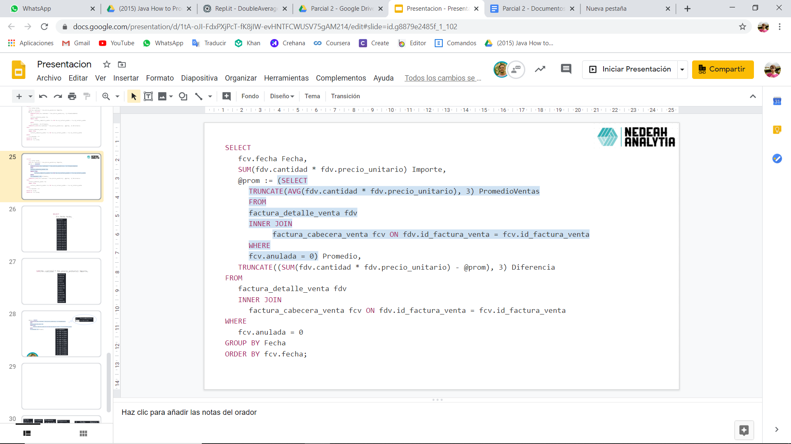

Slide 29
SELECT fcv.fecha Fecha, SUM(fdv.cantidad * fdv.precio_unitario) Importe, @prom := (SELECT TRUNCATE(AVG(fdv.cantidad * fdv.precio_unitario), 3) PromedioVentas FROM factura_detalle_venta fdv INNER JOIN factura_cabecera_venta fcv ON fdv.id_factura_venta = fcv.id_factura_venta WHERE fcv.anulada = 0) Promedio, TRUNCATE((SUM(fdv.cantidad * fdv.precio_unitario) - @prom), 3) Diferencia FROM factura_detalle_venta fdv INNER JOIN factura_cabecera_venta fcv ON fdv.id_factura_venta = fcv.id_factura_venta WHERE fcv.anulada = 0 GROUP BY Fecha ORDER BY fcv.fecha;

Slide 30

0

Slide 32
Muchas Gracias!

